Slide 1
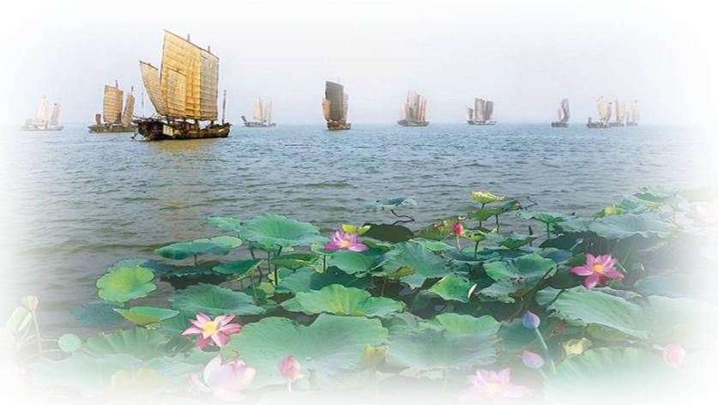
水乡歌

Slide 2

和生字交朋友。
qú bó luó
渠 驳 箩
lián dànɡ chuán fān
连 荡 船 帆
飘 湖 装 咱
piāo hú zhuānɡ zán

Slide 3
重点词语
水乡：河流、湖泊多的地方。
渠：人工开凿的水道。
河：天然的或人工的大水道。
湖：被陆地围着的大片积水。
驳：这里指用来运货或旅客的一种船。一般没有动力装置。
近、反义词
近义词
处处
到处
反义词
多
少
出
入
新
旧

Slide 4
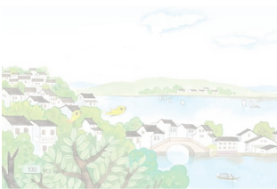
看到课题，你想说什么？
“歌”是啥意思？
水乡美吗？
课文“歌”了水乡的什么？
……

Slide 5

一边看课文，一边听朗读两遍；想想刚才提出的问题。
“歌”是啥意思？
水乡美吗？
课文“歌”了水乡的什么？
……
PPT模板：www.1ppt.com/moban/ PPT素材：www.1ppt.com/sucai/
PPT背景：www.1ppt.com/beijing/ PPT图表：www.1ppt.com/tubiao/
PPT下载：www.1ppt.com/xiazai/ PPT教程： www.1ppt.com/powerpoint/
资料下载：www.1ppt.com/ziliao/ 范文下载：www.1ppt.com/fanwen/
试卷下载：www.1ppt.com/shiti/ 教案下载：www.1ppt.com/jiaoan/
PPT论坛：www.1ppt.cn PPT课件：www.1ppt.com/kejian/
语文课件：www.1ppt.com/kejian/yuwen/ 数学课件：www.1ppt.com/kejian/shuxue/
英语课件：www.1ppt.com/kejian/yingyu/ 美术课件：www.1ppt.com/kejian/meishu/
科学课件：www.1ppt.com/kejian/kexue/ 物理课件：www.1ppt.com/kejian/wuli/
化学课件：www.1ppt.com/kejian/huaxue/ 生物课件：www.1ppt.com/kejian/shengwu/
地理课件：www.1ppt.com/kejian/dili/ 历史课件：www.1ppt.com/kejian/lishi/
Notes:
PPT模板：www.1ppt.com/moban/ PPT素材：www.1ppt.com/sucai/
PPT背景：www.1ppt.com/beijing/ PPT图表：www.1ppt.com/tubiao/
PPT下载：www.1ppt.com/xiazai/ PPT教程： www.1ppt.com/powerpoint/
资料下载：www.1ppt.com/ziliao/ 范文下载：www.1ppt.com/fanwen/
试卷下载：www.1ppt.com/shiti/ 教案下载：www.1ppt.com/jiaoan/
PPT论坛：www.1ppt.cn PPT课件：www.1ppt.com/kejian/
语文课件：www.1ppt.com/kejian/yuwen/ 数学课件：www.1ppt.com/kejian/shuxue/
英语课件：www.1ppt.com/kejian/yingyu/ 美术课件：www.1ppt.com/kejian/meishu/
科学课件：www.1ppt.com/kejian/kexue/ 物理课件：www.1ppt.com/kejian/wuli/
化学课件：www.1ppt.com/kejian/huaxue/ 生物课件：www.1ppt.com/kejian/shengwu/
地理课件：www.1ppt.com/kejian/dili/ 历史课件：www.1ppt.com/kejian/lishi/

Slide 6

水乡什么多？
水多。
千条渠，万条河，
池塘一个连一个，
处处绿水荡清波。
水乡什么多？
船多。
千只船，万只驳，
白帆片片像云朵，
飘满湖面飘满河。
水乡什么多？
桥多。
东一座，西一座，
东西南北千万座，
出门就要把桥过。
水乡什么多？
歌多。
千首歌，万首歌，
装满一箩又一箩，
唱咱水乡新生活。

Slide 7
听后回答刚才提出的问题。
“歌”是啥意思？
水乡美吗？
课文“歌”了水乡的什么？
“歌”是歌唱，歌咏的意思。
水乡景色美，物产美（丰），人美（幸福）。
课文歌唱了水乡水多，桥多，船多，歌多。

Slide 8


水多
桥多
船多
歌多

Slide 9
给课文标上自然小节，说说每一节写了什么？
§1写水乡的水多（自然资源丰富）。
§2写水乡的桥多（桥用处大）。
§3写水乡的船多（人民的勤劳）。
§4写水乡的歌多（人民生活幸福）。

Slide 10
说课文主要写了什么？
这篇课文主要写水乡的秀丽风光和幸福生活，抒发了热爱大自然，热爱生活的思想感情。

Slide 11
大声读好下面的词语,提出不理解的。
水乡 水多 千条渠 池塘 河流 处处 绿水 荡清波 驳船 白帆 云朵 湖面 飘满河 万首 歌曲 装满 一箩 新生活 咱们 片片

Slide 12
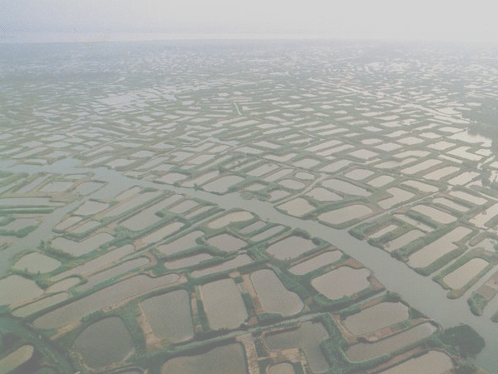
水乡什么多？
水多。
千条渠，万条河，
池塘一个连一个，
处处绿水荡清波。
渠水哗哗流淌
河水清澈荡漾
池塘波光粼粼
湖面浮光跃金
qú
水乡的水多在哪里？
水乡的水美吗？
水多说明了什么？
水多说明自然资源丰富。

Slide 13
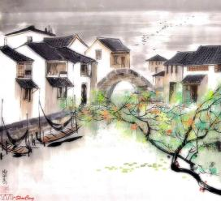

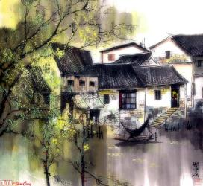
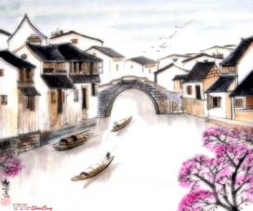
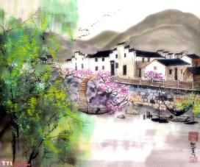
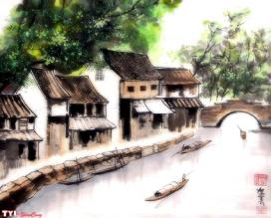

你站在这些渠边、河边、塘边、湖边想做些什么？

Slide 14
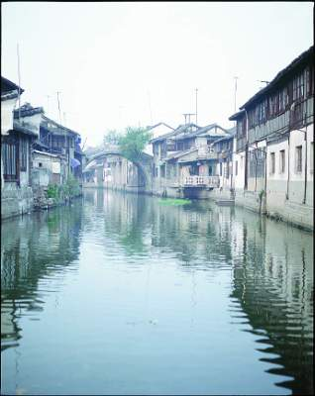
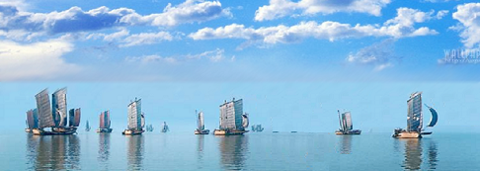
水乡什么多？
桥多。
东一座，西一座，
东西南北千万座，
出门就要把桥过。
水乡的桥多在哪里？
这么多桥说明了什么？
桥用处大

Slide 15
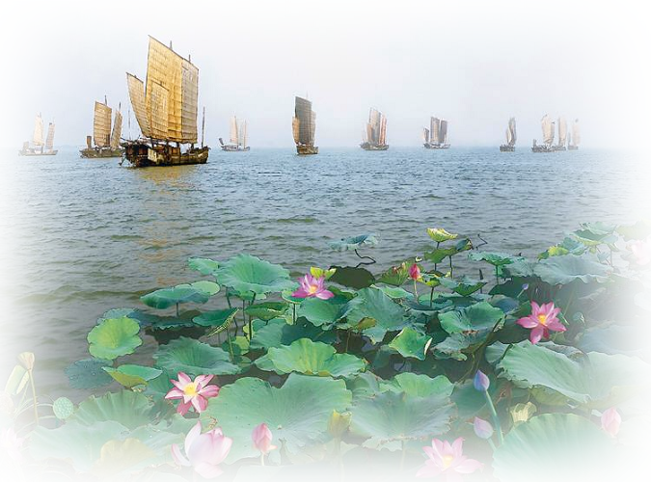
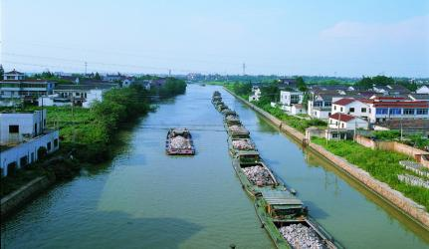
水乡什么多？
船多。
千条船，万条驳，
白帆片片像云朵，
飘满湖面飘满河。
bó
水乡的船多在哪里？
这么多船是干什么的？
运输、养殖、捕捞、建设
这么多船说明了什么？
这么多船说明人民勤劳。

Slide 16
水乡什么多？
歌多。
千首歌，万首歌，
大船小船装满歌，
唱咱水乡新生活。
水乡的歌多在哪里？
水乡的歌都唱些什么？

Slide 17




水乡还有什么多？

Slide 18
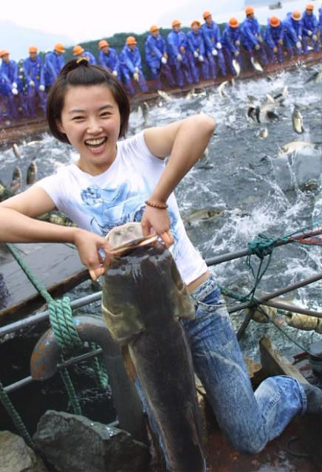

Slide 19
把字写好看
歌
连
绿
扬
桥
就
咱
片

Slide 20

把字写好看
桥
就
片
咱

